Slide 1
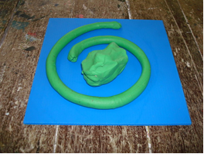
ขั้นตอนการทำแม่พิมพ์ยางพารา “กระปุกออมสิน”
1.นวด ปั้นดินน้ำมันให้เป็นเส้น มีความยาวพอประมาณ

Slide 2
รูปต้นแบบวางลงบนแผ่นรองแบบ

Slide 3
3.กั้นดินน้ำมันล้อมรอบรูปต้นแบบ ให้ห่างประมาณ 1 นิ้ว

Slide 4
4. เทน้ำยางพาราลงบนรูปต้นแบบเล็กน้อย

Slide 5
5.ใช้สำลีพันไม้ปลายแหลม ทาให้ทั่วรูปต้นแบบ และแผ่นรองแบบ

Slide 6
6. ถ้ามีฟองอากาศ ใช้ไม้ปลายแหลมแทงให้แตก

Slide 7
7.ทิ้งไว้ให้แห้งสนิท สังเกตน้ำยางจะใสเห็นรูปต้นแบบชัดเจน

Slide 8
8.เทน้ำยางพาราลงบนรูปต้นแบบเล็กน้อย (ทำซ้ำข้อ 5-6-7)

Slide 9
9.แม่พิมพ์ยางพาราที่แห้งสนิทดีแล้ว พร้อมที่จะนำไปทำแม่พิมพ์ครอบ ในขั้นตอนต่อไป

Slide 10
ขั้นตอนการทำแม่พิมพ์ครอบ
1.เตรียมแม่พิมพ์ยางพาราที่ยังไม่ได้ถอดรูปต้นแบบออก

Slide 11
2.แบ่งส่วนแม่พิมพ์ยางพารา อย่างน้อย 2 ส่วนขึ้นไป ขึ้นอยู่กับรูปต้นแบบ

Slide 12
3.ใช้ดินน้ำมันกั้นส่วนที่ 1 (ชิ้นที่ 1) ตามเส้นที่แบ่งไว้

Slide 13
4.ทาน้ำมันหล่อลื่น เฉพาะส่วนที่กั้นไว้

Slide 14
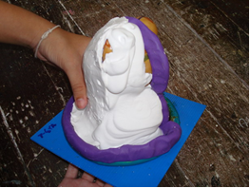
5. ผสมปูนปลาสเตอร์กับน้ำ กวนให้เข้ากันพอกทับ 2 ชั้น ทุกส่วนที่แบ่งไว้ ทีละส่วน

Slide 15
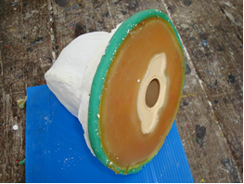
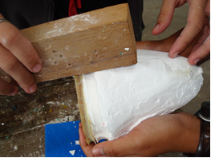
6. รอให้แห้งสนิท แกะแม่พิมพ์ครอบออกจากแม่พิมพ์ยางพารา ใช้ไม้แคะเบาๆ ตามแนวรอยต่อแต่ละชิ้น แยกออกจากกันเป็นชิ้นๆ ระวังอย่าให้แม่พิมพ์ครอบแตก

Slide 16
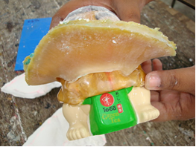
7.ถอดแม่พิมพ์ยางพาราออกจากรูปต้นแบบ ขณะถอด ค่อยๆดึงออกอย่างช้าๆ ระมัดระวังอย่าให้แม่พิมพ์ยางพาราขาด

Slide 17
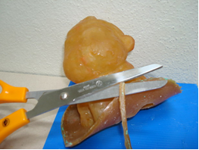
8.นำไปล้างน้ำ ตัด ตกแต่งส่วนเกินออกให้เรียบร้อย

Slide 18
9.นำแม่พิมพ์ยางไปประกอบไว้ในแม่พิมพ์ครอบ

Slide 19
10.ชุดแม่พิมพ์ยางพารา-ครอบ พร้อมที่จะนำไปหล่อรูปผลิตภัณฑ์

